Slide 1
DAI POLIMERI AI MATERIALI POLIMERICI
Considerando i diversi settori di impiego, i polimeri possono essere suddivisi in tre classi:
polimeri per elastomeri
polimeri per fibre
polimeri per materiali plastici (termoplastici, termoindurenti).
Il settore di impiego è caratteristico per ciascuno di essi.
Se si vuole che il materiale presenti un determinato comportamento fisico-meccanico è necessario avere una ben definita struttura molecolare.

Slide 2
Principali proprietà dei polimeri industriali: plasticità, elasticità, durezza, igroscopicità, flessibilità, allungamento alla rottura, resistenza, tenacità, resilienza, reattività, T_{f} e T_{g} , temperatura di decomposizione, resistenza alla fiamma, solubilità.
Esse sono influenzate da molti fattori: la natura chimica, la massa molecolare media, la distribuzione dei pesi molecolari, le isomerie, il grado di ramificazione, il grado di reticolazione, la cristallinità, la presenza di additivi e la lavorazione subita.
In ingegneria, la resilienza è la capacità di un materiale di resistere a forze impulsive (ovvero, della capacità di resistere ad urti improvvisi senza spezzarsi).

Slide 3
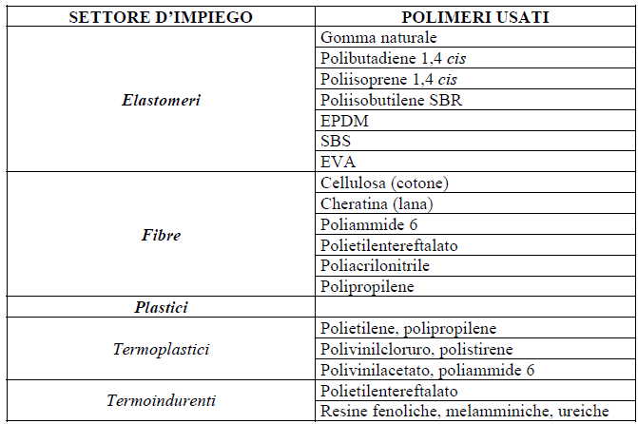
EPDM: copolimero a caso etilene-propilene (a contenuto percentuale variabile) contenente alcune unità dieniche.
SBR: copolimero butadiene-stirene (70% - 30%), con corti blocchi polibutadienici.
EVA: copolimero a più blocchi costituito da sequenze etileniche alternate a tratti di polivinilacetato.

Slide 4
Polimeri per elastomeri
I polimeri per elastomeri che si utilizzano più comunemente sono omopolimeri (polibutadiene 1-4 cis e poliisoprene 1-4 cis) e copolimeri (SBR) che contengono, lungo la catena principale, percentuali diverse di unità di ripetizione con un doppio legame residuo.
Un elastomero è un materiale che subisce deformazioni di notevole entità per azione di sforzi relativamente modesti e che è in grado di recuperare la forma e le dimensioni originali non appena la forza applicata viene rimossa.
Nello stato di solido amorfo, la macromolecola è avvolta su se stessa e si presenta sotto forma di gomitolo. Se si applica al sistema una forza di trazione, il provino si allunga nella direzione dello stiro e si contrae nella sezione ortogonale: le macromolecole subiscono una deformazione affine e, con una diminuzione di entropia, si srotolano, si sviluppano lungo l’asse della catena e gli assi delle diverse macromolecole si orientano preferenzialmente nella direzione dello sforzo applicato.

Slide 5
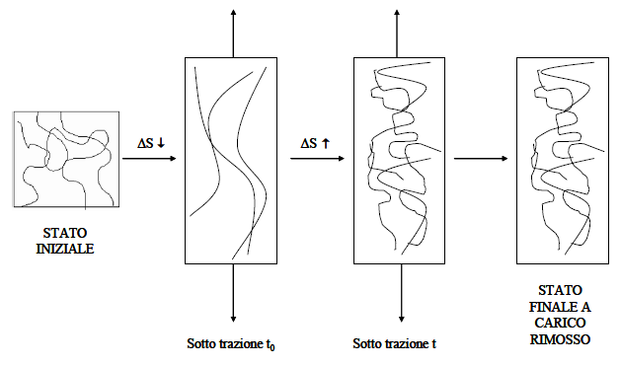
Se la forza non viene rimossa il provino rimane macroscopicamente deformato, ma il sistema evolve nel tempo e si hanno notevoli modificazioni conformazionali che (ri)-abbassano l’entropia: le macromolecole fanno piccoli movimenti di brevi tratti della catena e tendono a riassumere la conformazione a gomitolo.
Alla fine, la conformazione delle macromolecole è quella iniziale, di equilibrio. Se, quindi, si toglie la forza applicata la forma del provino rimane tal quale, deformata in modo permanente ed irreversibile.
Il polimero descritto è un materiale plastico, non è un elastomero.

Slide 6
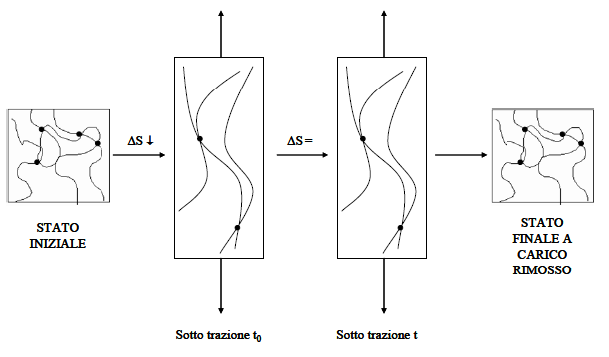
Per avere un elastomero è necessario vincolare le macromolecole del provino l’una alle altre con legami covalenti intermolecolari:
La singola macromolecola non può riavvolgersi su se stessa perché è vincolata alle altre; in ogni movimento trascina con sé le altre catene polimeriche ed i movimenti favorevoli al riavvolgimento dell’una possono essere sfavorevoli al riavvolgimento dell’altra. La struttura non si modifica nel tempo. La macromolecola può recuperare lo stato disordinato, di massima entropia, solamente quando, eliminata la forza applicata, è in grado di far riassumere al provino la forma iniziale.

Slide 7
I vincoli tra le catene polimeriche possono essere veri e propri legami chimici e da qui deriva la necessità di avere macromolecole contenenti doppi legami residui lungo la catena principale; se questi doppi legami non ci sono non si può realizzare la reticolazione.
Un polimero che contiene doppi legami, ma che non è stato trattato in modo da stabilire i ponti che vincolano le macromolecole, non ha un comportamento elastomerico: la gomma naturale tal quale non è un elastomero. Il processo industriale di reticolazione prende il nome di “vulcanizzazione”.
I vincoli necessari a garantire la struttura elastomerica possono tuttavia essere non solo di tipo chimico, ma anche di tipo fisico, come nei copolimeri SBS ed EVA.

Slide 8
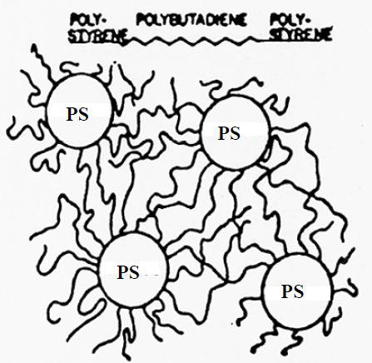
Emblematico è il caso degli SBS, copolimeri a tre blocchi costituiti da un tratto centrale polibutadienico ai cui estremi sono legati due corti tratti polistirenici
I corrispondenti omopolimeri polibutadiene e polistirene sono immiscibili a temperatura ambiente; siccome nel copolimero SBS sono presenti nella stessa molecola, la separazione di fase determina una morfologia particolare, in cui gli estremi polistirenici di più
macromolecole diverse si uniscono in domini
sferoidali omogenei, dispersi nella matrice
polibutadienica. La singola macromolecola ha
gli estremi in due diversi domini polistirenici
e la parte centrale nella matrice polibutadienica.

Slide 9

A temperatura ambiente il polistirene dei domini si trova al di sotto della sua temperatura di transizione vetrosa (T_{g} = 100°C) e dunque è rigido, mentre il polibutadiene della matrice è allo stato gommoso (T_{g} = - 85 C°) e dunque è flessibile. Ne consegue che se si applica al sistema uno sforzo tensile sa ha la deformazione elastica della sola fase polibutadienica, mentre le isole polistireniche funzionano da punti di giunzione, che vincolano le singole macromolecole.

Slide 10
La stessa situazione si ha nell’EVA, che è un copolimero multiblocchi tra polietilene (cristallino a temperatura ambiente) e polivinilacetato, la cui morfologia è disordinata: come si vede la singola macromolecola attraversa successivamente zone cristalline e zone amorfe.
Le zone cristalline rappresentano le giunzioni mentre le zone amorfe sono responsabili della plasticità.

Slide 11
Polimeri per fibre
La fibra è un manufatto fortemente anisotropo: le sue proprietà meccaniche sono eccezionali nella direzione dell’asse e scadenti nel piano della sezione. In particolare è molto elevato il modulo elastico e la fibra è molto resistente all’azione di una forza tensile:
è necessario fornire molta energia per allungarla e romperla.
Queste proprietà si ottengono orientando le catene polimeriche lungo l’asse del filamento; ciò si realizza estrudendo il materiale fuso attraverso un ugello, avente un diametro molto piccolo (dell’ordine dei micron), e stirando successivamente il filo, quando non è ancora solidificato.
Dal momento che la conformazione estesa non è termodinamicamente stabile è necessario che tra le macromolecole si possano instaurare interazioni che impediscano alle catene estese di ritornare nella conformazione a gomitolo. Non sono necessari veri e propri legami covalenti ma sono sufficienti legami polari, anche deboli, tra gruppi diversi.

Slide 12
Per ottenere i deboli legami necessari per la formazione delle fibre vengono impiegati polimeri quali il poliacrilonitrile, caratterizzato da gruppi [-C N], le poliammidi, che contengono nell’unità di ripetizione il gruppo ammidico [-CONH-], ed i poliesteri, che hanno il gruppo [-COO-].
Lo studio della struttura delle fibre poliammidiche e poliestere ha messo in rilievo che le fibre sono formate da sub elementi, che prendono il nome di fibrille: all’interno della singola fibrilla la struttura è più complessa.
Le poliammidi e i poliesteri sono materiali semicristallini e quindi nelle fibrille si alternano, lungo l’asse, domini amorfi e microregioni ordinate.

Slide 13
Polimeri per plastici
Per i polimeri per plastici, si conserva la vecchia distinzione tra termoplastici e termoindurenti.
Termoplastici sono i polimeri che diventano fluidi per riscaldamento e possono essere modellati in forma diversa con tecnologie piuttosto semplici (estrusione, stampaggio, calandratura); da questo punto di vista sono simili ai metalli ed ai vetri. Si tratta di macromolecole lineari o ramificate, che allo stato solido sono amorfe o cristalline (polietilene, polipropilene, polivinilcloruro, polistirene, poliammide 6, polietilentereftalato, etc.).
Nel caso delle poliammidi e dei poliesteri, l’aspetto strutturalmente importante ai fini dell’impiego come materiali termoplastici è la linearità della macromolecola; la presenza dei gruppi polari, che è determinante per l’impiego nel settore delle fibre, per questo particolare tipo di applicazione non è di fondamentale importanza.

Slide 14
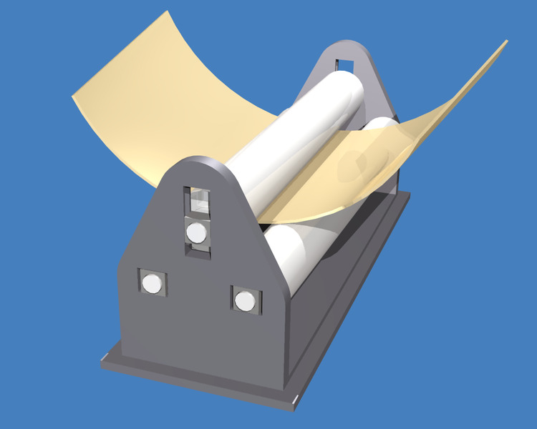
La calandratura è un processo di produzione industriale di tipo deformazione plastica che consente di produrre (calandratura della gomma e della plastica) o trasformare (calandratura della lamiera metallica) fogli di materiale o profilati metallici.
La lamiera, passando fra i tre rulli si incurva, modifica la sua forma

Slide 15
Termoindurenti sono definiti quei polimeri che per riscaldamento di intermedi liquidi formano un materiale nuovo che raffreddandosi rimane rigido, assume una forma definita e per riscaldamento non può più essere ritrasformato in un liquido. Si tratta di sistemi reticolati, derivanti dalla polimerizzazione di monomeri o reagenti polifunzionali (resine epossidiche, poliestere insature, alchiliche o gliceroftaliche, fenoliche, amminiche, poliuretaniche).
Il termine termoindurente non significa che il materiale, se riscaldato, diventa più rigido, ma deriva dal fatto che la reticolazione (e dunque l’indurimento) avviene per riscaldamento nello stampo, durante la preparazione del manufatto.

Slide 16
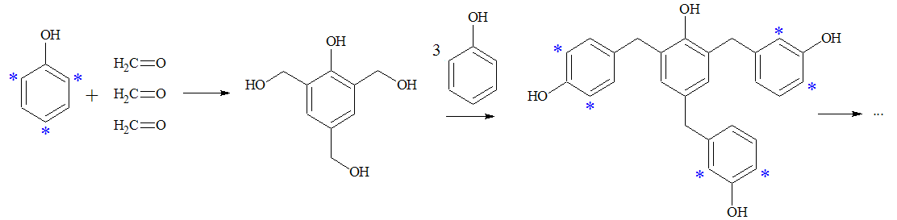
Quando si vogliono ottenere prodotti ad elevato grado di reticolazione, la polimerizzazione si realizza in due stadi successivi: inizialmente si preparano prodotti lineari o ramificati, di peso molecolare relativamente basso, che possono essere facilmente additivati ed introdotti negli stampi.
Successivamente la reazione viene portata a termine, a caldo, all’interno dello stampo, che ha la forma dell’oggetto voluto.
Così nel caso delle resine fenoliche, nel primo stadio vengono sintetizzate novolacche e resoli che, nello stampo, vengono trasformati in resiti.
E’ importante sottolineare che mentre i termoplastici sono rimodellabili più volte (e dunque sono riciclabili), i termoindurenti non sono tali.
Le resine fenoliche sono una famiglia di polimeri ottenuti per reazione tra fenolo e formaldeide. Si dividono a loro volta in novolacche e resoli. Una di esse, la bachelite, è considerata la prima materia plastica sintetica comparsa al mondo.

Slide 17
Materiali Polimerici
I materiali di interesse ingegneristico non sono quasi mai sostanze pure; si tratta di miscele, formulate allo scopo di ottimizzare alcune proprietà ben definite in funzione di impieghi specifici. Tra le eccezioni si può ricordare il rame per i conduttori elettrici, la silice per le fibre ottiche, il polimetilmetacrilato per le lenti intraoculari.
La miscelazione di un polimero con additivi a basso peso molecolare durante la
lavorazione può avere diversi obiettivi:
facilitarne la lavorazione;
migliorare alcune caratteristiche;
aumentare la resistenza all’azione degradante del calore o della luce;
colorarlo;
ridurre il costo del materiale finito.

Slide 18
Singole sostanze aggiunte permettono di conseguire un unico risultato specifico, sono rari gli esempi di additivi a multiplo effetto.
Se il materiale deve rispondere contemporaneamente a diverse esigenze, sia di ordine tecnico che di natura economica, il numero di additivi che si debbono aggiungere al polimero di base può essere anche molto elevato.
Gli aspetti fondamentali a cui bisogna fare attenzione sono due:
la compatibilità dell’additivo con il polimero (l’additivo deve essere disperso uniformemente nella matrice, in alcuni casi a livello molecolare ed in altri in fase eterogenea);
la stabilità della miscela nel tempo (l’additivo non deve diffondere all’esterno durante l’uso del manufatto).

Slide 19
I tipi principali di additivi sono:
a) stabilizzanti:
- antiossidanti: hanno la funzione di impedire l’ossidazione del polimero durante la lavorazione del materiale e l’impiego del manufatto a temperature elevate;
- stabilizzanti UV: impediscono la degradazione del polimero per azione delle radiazioni solari durante l’uso;
- stabilizzanti termici: contribuiscono ad evitare la decomposizione del polimero per via termica
b) aiuti di processo: hanno la funzione di facilitare la trasformazione; ad esempio lubrificanti (oli, cere).
c) agenti antifiamma (ritardanti di fiamma): abbassano la sensibilità del materiale al fuoco, impedendo lo sviluppo e la propagazione della fiamma e riducendo i fumi e gocciolamento che si hanno di conseguenza.
d) agenti nucleanti: aumentano il numero dei nuclei primari (nucleazione eterogenea), accelerando la cristallizzazione e riducendo le dimensioni dei grani cristallini;

Slide 20
e) pigmenti e coloranti: vengono aggiunti per colorare in profondità il materiale e hanno una funzione puramente estetica. I pigmenti sono sostanze inorganiche che sono dispersi nella matrice in forma di granuli e i materiali che si ottengono dopo averli addizionati sono opachi. I coloranti, invece, sono sostanze organiche e i materiali che li contengono sono trasparenti.
f) plastificanti: vengono utilizzati per abbassare la temperatura di transizione vetrosa e modificare le proprietà dei materiali, rendendoli più flessibili;
g) agenti rinforzanti: sono addizionati per migliorare alcune proprietà meccaniche; rientrano in questa classe di additivi anche le sfere di vetro e le fibre utilizzate nei compositi;
h) riempitivi o cariche: sono sostanze inerti e poco costose, impiegate per ridurre la quantità di polimero presente nel materiale e quindi il suo costo;
i) espandenti: sono sostanze che vengono aggiunte per avere la formazione di schiume;

Slide 21
j) antistatici: vengono aggiunti per evitare che sul materiale polimerico si concentrino delle cariche elettrostatiche, che possono essere responsabili della formazione di pericolose scintille;
k) antiurtizzanti: si tratta di materiali gommosi dispersi nella matrice del polimero sotto forma di piccolissime goccioline. Permettono al materiale che viene deformato in seguito ad un urto di riprendere la forma iniziale e vengono impiegati ad esempio nei paraurti delle autovetture.
I materiali polimerici possono essere formulati in tre tipi di miscele:
a) compounds, in cui il polimero è addizionato con sostanze di basso peso molecolare;
b) blends, in cui il polimero è miscelato con un altro composto macromolecolare di diversa natura;
c) compositi, in cui il polimero è addizionato con sfere di vetro o fibre di diversa lunghezza e natura per migliorare decisamente le caratteristiche meccaniche.
Anche i casi b) e c) prevedono l’aggiunta di additivi.

